Slide 1
ВІННИЦЬКИЙ НАЦІОНАЛЬНИЙ АГРАРНИЙ УНІВЕРСИТЕТ
Кафедра електроенергетики, електротехніки та електромеханіки
Лекція на тему : «МЕТОД ВУЗЛОВИХ ПОТЕНЦІАЛІВ»
Лектор : к.т.н. доц. Граняк Валерій Федорович

Slide 2
Суть та основні підходи
Коли електричне коло складається з великої кількості контурів при невеликій кількості вузлів, його розрахунок і аналіз доцільно здійснювати методом вузлових потенціалів (або метод вузлових напруг) .
Якщо кількість вузлів в схемі n, то кількість рівнянь, необхідних для розрахунку такого кола дорівнює (n – 1). Невідомими величинами в цих рівняннях є так звані вузлові потенціали. У відповідності з цим методом потенціал в одному з вузлів схеми приймають рівним нулю. Інші вузли схеми будуть мати потенціали (вузлові напруги U₁, U₂, …, U_{n – 1}) відносно вузла із нульовим потенціалом
Струм в кожній вітці схеми визначається напругами, прикладеними до вузлів вітки, наявними у них ЕРС і опорами віток.
Далі, використовуючи вирази для струмів, складають рівняння за другим законом Кірхгофа для кожного вузла схеми за виключенням вузла з нульовою напругою. Сукупність таких рівнянь утворює систему рівнянь відносно невідомих вузлових напруг.

Slide 3
При складанні рівняння для будь–якого і –го вузла можна скористатись вже готовою універсальною формулою:
за якою:
добуток вузлового потенціалу в і–тому вузлі на суму провідностей віток між і–тим і кожним з сусідніх з і–тим вузлами,
мінус сума добутків вузлових потенціалів в кожному сусідньому з і–тим вузлі на провідність вітки між цим вузлом і і–тим,
дорівнює сумі добутків ЕРС у вітці між і–тим і кожним сусіднім з і–тим вузлі (якщо вона є у цій вітці) на провідність цієї вітки.
Складові Е_{ij} беруться із знаком “+”, якщо ЕРС направлена до і–го вузла і із знаком “–”, якщо вона направлена від і–го вузла.
Розв’язавши систему відносно φ_{і}, можна визначити струми у вітках.

Slide 4
Розглянемо розрахунок електричного кола за цим методом на прикладі схеми, наведеної на рисунку
Довільно пронумеруємо вузли схеми, починаючи з нуля. Потенціал у вузлі № 0 приймаємо рівним нулю. Використовуючи наведену формулу, складаємо рівняння для інших вузлів:
для вузла № 1:
для вузла № 2:
для вузла № 3:

Slide 5
Враховуючи наступні співвідношення:
початкова формула може бути записаною у вигляді наступної узагальненої системи рівнянь:
де Y_{ii} – власна провідність і-го вузла, визначається як сума провідностей віток, що підєднані до цього вузла; Y_{ij} – спільна провідність і-го та j-го вузлів, визначається як сума провідностей віток, що одночасно підєднані до і-го та j-го вузлів; I_{ii} – власний струм і-го вузла, визначається як сума добутків ЕРС на провідність активних віток, що підєднані до і-го вузла (у випадку, коли ЕРС напрямлена до і-го вузла її напрямок вважається додатнім, у іншому випадку – від’ємним).

Slide 6
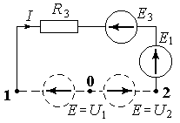
Після розв’язання системи рівнянь відносно невідомих φ₁, φ₂, φ₃, тобто визначення їх значень, розраховуємо струми у вітках.
Вітка з вузлами 0 – 1.
Дія прикладеної до вузлів напруги U₁=φ₁-φ₄ рівноцінна дії включеної ЕРС Е =U₁. Для такого штучно утвореного контура складається рівняння за другим законом Кірхгофа IR₄ = U₁. З якого: I = U₁/ R₄.
Вітка з вузлами 0 – 3.
U₃= φ₃ - φ4 IR₂ = Е₂ + U₃ ⇒ I = (Е₂+U₃) /R₅.
Вітка з вузлами 1 – 2.
IR₃ = –Е₃ – Е₁ – U₂ + U₁ ⇒ I = (–Е₃–Е₁–U₂+U₁) / R₃.
Аналогічно для інших віток.

Slide 7
Алгоритм розв’язання електричного кола методом вузлових потенціалів
1. Прийняти за нуль потенціал одного із вузлів (заземлити).
2. Скласти рівняння за методом вузлових потенціалів. Кількість рівнянь дорівнює кількості вузлів, що залишилися.
3. Будь-яким розрахунковим методом розв’язати систему рівнянь і визначити потенціали вузлів.
4. За знайденими вузловими потенціалами визначити струми у вітках схеми.

Slide 8
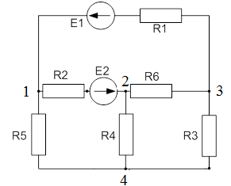
Приклад
Для кола, зображеного на рисунку, скласти систему рівнянь за методом вузлових потенціалів
Заземлемо вузол 4 та запишемо систему рівнянь за методом вузлових потенціалів у загальному вигляді:

Slide 9
Визначимо власні та спільні провідності вузлів та вузлові струми.

Slide 10
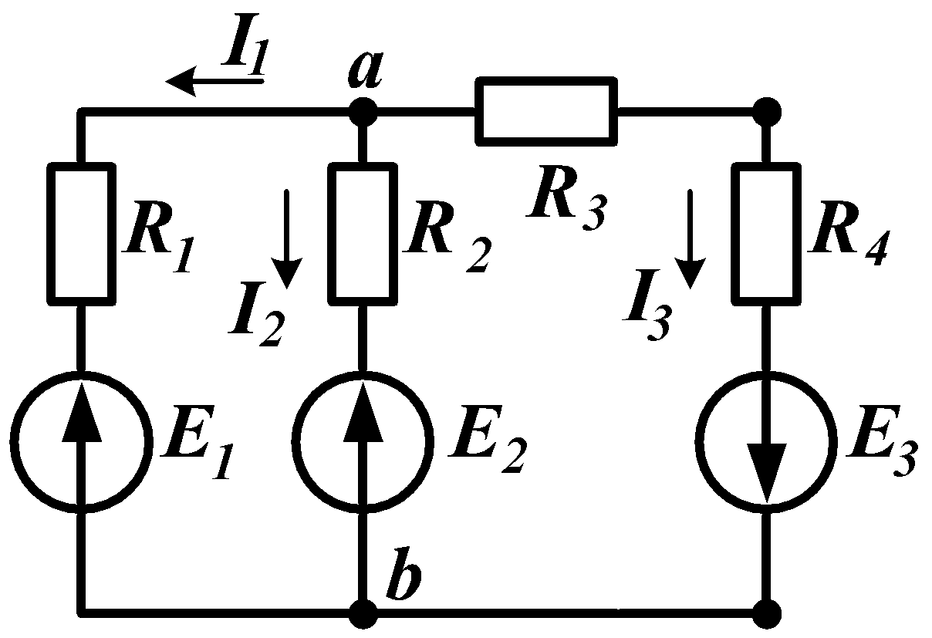
Приклад для самостійої роботи
Для кола, зображеного на рисунку, скласти систему рівнянь за методом вузлових потенціалів

Slide 11
Розрахунок струмів

Slide 12
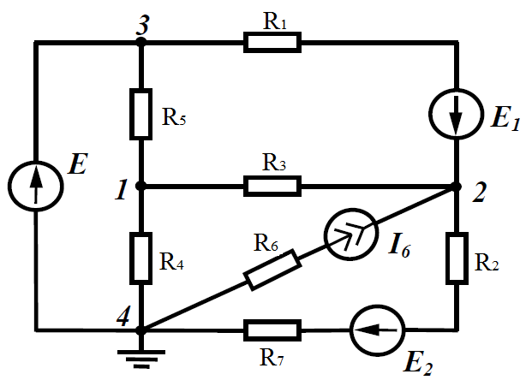
Особливості методу вузлових потенціалів при наявності ідеальних джерел напруги і струму
Якщо між двома вузлами існує вітка, що містить ідеальну е.р.с. та не містить пасивних елементів, то при заземленні одного з цих вузлів (наприклад, вузла 4), тобто вважаючи φ₄ = 0, легко знайти потенціал вузла 3, оскільки φ₃ – φ₄ = E, і звідси φ₃ = E.

Slide 13
Таким чином, кількість невідомих потенціалів стала менша на одиницю і для цієї схеми треба скласти систему лише з двох рівнянь, залишаючи в лівій частині складову з відомим потенціалом φ₃.
При знаходженні власних та спільних провідностей в цій системі слід врахувати, що у вітці 6 міститься ідеальне джерело струму. Як вказувалося раніше, струм в цій вітці дорівнює струму джерела струму I₆, а внутрішній опір ідеального джерела струму нескінченно великий, тому провідність цієї вітки Y₆ = 0.
Нумерацію вузлів в цьому випадку зручно проводити таким чином, щоб вузли, які примикають до вітки лише з однією ідеальною е.р.с., позначались останніми за порядком числами.

Slide 14
З урахуванням цього запишемо коефіцієнти лівої частини рівняння.

Slide 15
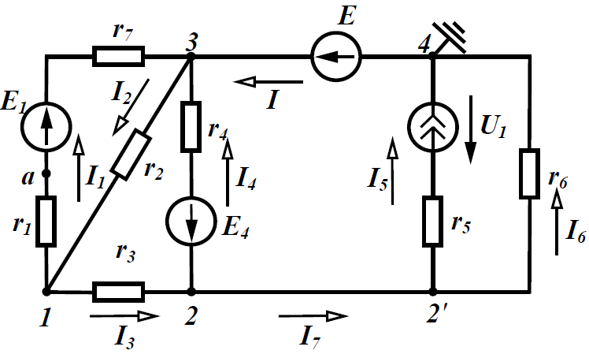
Приклад
Для заданої на рисунку схеми з параметрами
E = 100 В, E₁ = 100 В, E₄ = 30 В, I₅ = 7,5 А,
r₁ = 4 Ом, r₂ = 5Ом, r₃ = 10 Ом,
r₄ = 4 Ом, r₅ = 16 Ом, r₆ = 20 Ом, r₇ = 6 Ом
Знайти методом вузлових потенціалів струми в усіх вітках кола.

Slide 16
Запишемо систему рівнянь для їх знаходження в загальному вигляді:
Знайдемо числові коефіцієнти, що входять в систему:

Slide 17
Таким чином система рівнянь може бути записаною у наступному вигляді:
або
Розв’язуючи цю систему, отримуємо φ₁ = 70 В, φ₂ = 80 В.

Slide 18
За відомими потенціалами вузлів знаходимо струми у вітках

Slide 19
Дякую за увагу!

